Slide 1
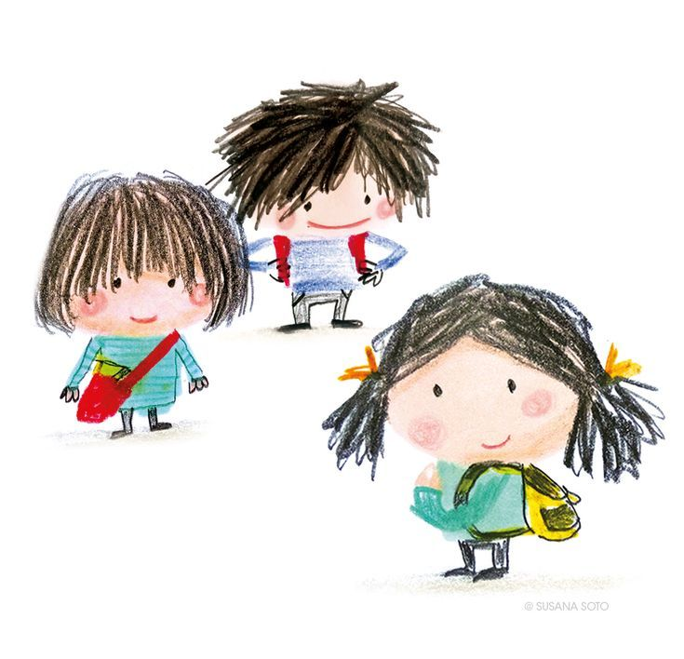
“Okula uyum süreci” veli semineri

Slide 2
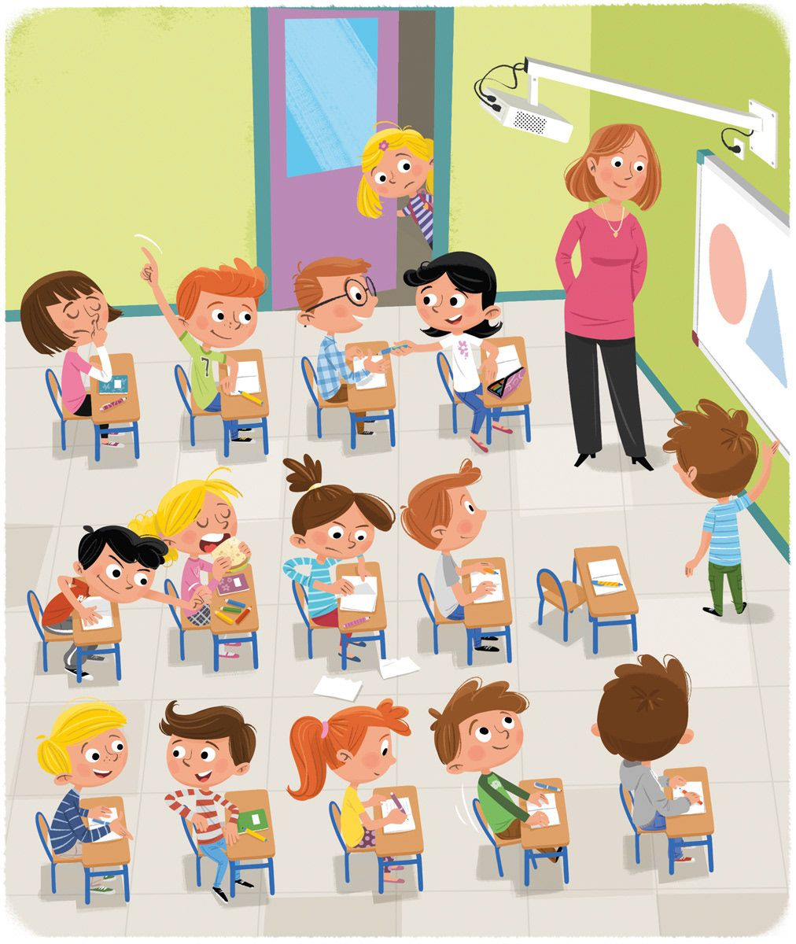
Okul dönemi, ebeveynlerin ve çocukların hayatlarındaki önemli kırılma noktalarından biridir.

Slide 3
Mutluluk
Merak
Kaygı
Heyecan
Korku

Slide 4
Ebeveynin Ayrılığa Hazır Oluşu
Okula uyum sürecinde ilk ve en önemli adım ebeveynlerin/bakım verenlerin ayrılığa hazır oluşudur.
Duygular bulaşıcıdır/Kaygı bulaşıcıdır.
Kendi kaygılarınızı fark etmek
Güven Duygusu
İnsan kendini güvende hissettiği sürece sakin ve huzurludur.
Çocukların okula ve öğretmenine güven duyması ebeveynin okula ve öğretmene güveni ile gerçekleşir.

Slide 5
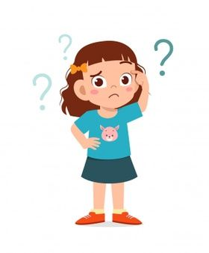
Ebeveynler neler yapmalı ?
Çocuğu bilgilendirmeli
«Okula gittiğinde kimler var, neler olacak, nasıl gidecek ve nasıl dönecek...»
«Okulun çatısı bu renk, şunlar var...»
«Okulda arkadaşların olacak bazen çok eğleneceksin bazen de kızacaksın..»

Slide 6
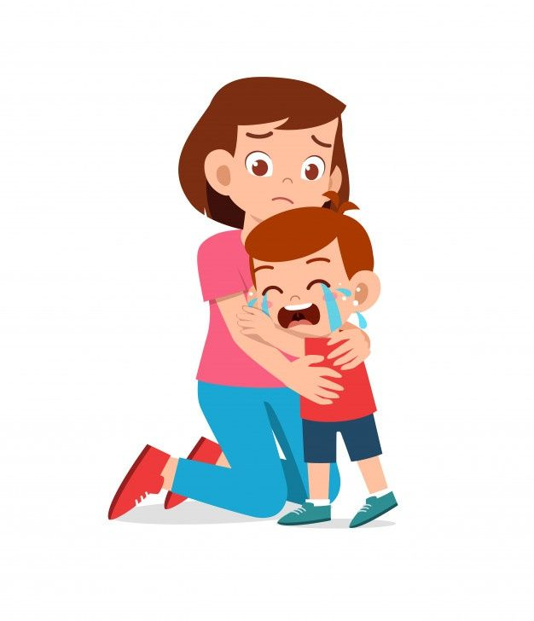
Çocukların ilk ayrılıklarda ağlaması ve sizi araması normaldir.
Duygusunu kabul etmek, duygularını yansıtmak ve zaman tanımak
“Korkuyorsun/özlüyorsun/ayrılmak çok zor/kaygılısın. Şimdi buradayım, alışmak için zamana ihtiyacın var. Ben yokken öğretmenlerin sana gerektiği gibi yardımcı olacaklar”

Slide 7
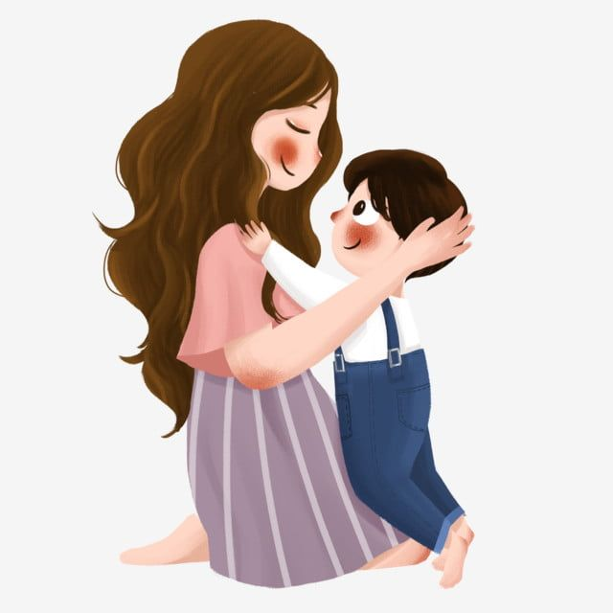
Ağlamalarına şefkatle ve sabırla karşılık vermek

Slide 8
Oryantasyonu/Uyumu yavaş, çekingen çocukların okula daha erken gelip belki öğretmenle ilk başta ve minik minik temaslarda bulunması faydalı olabilir.
Okulla ilgili bazı konularda çocukların karar veriyor olması çocuklara daha güçlü hissettirerek, kontrol hissini tattırır.
Çanta seçimi, materyal ve kıyafet seçimi gibi konularda kararları çocuğa bırakmak uyum sürecini destekler.

Slide 9
Okul süresi konusunda dürüst olmak.
“Azıcık duracaksın”, “1-2 saat kalacaksın” gibi çocukları ikna etmek için söylenmiş cümlelerden kaçınmak
Plan değişikliklerinden de mutlaka çocukları bilgilendiriyor olmak.
“Bugün seni ben değil baban/teyzen/... alacak”.

Slide 10
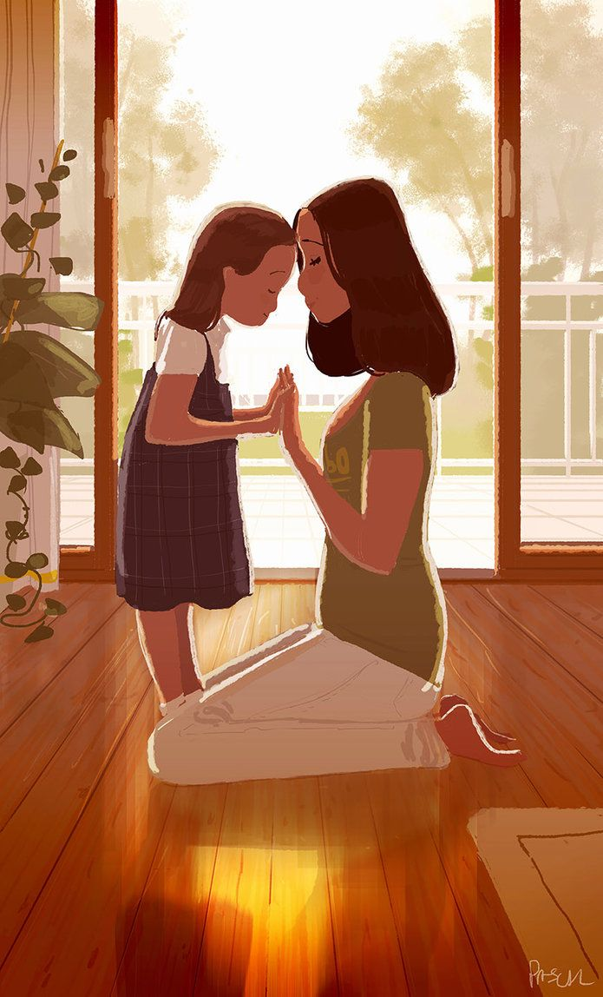
Çocuklar okula uyum sürecinde ayrılma/geçiş nesnesine ihtiyaç duyabilmektedir.
Anne babaya/bakım verene dair bir eşya, fotoğraf avuca ya da bir mendile kondurulan bir öpücük ya da birlikte yapılan bir resim.
Bu nesne okul ve ev arasında bir köprü, bir bağ olabilmektedir.
Çocuğu okula bırakan kişinin mümkünse daha kolay ayrışabileceği daha az direnç göstereceği kişi olması.

Slide 11
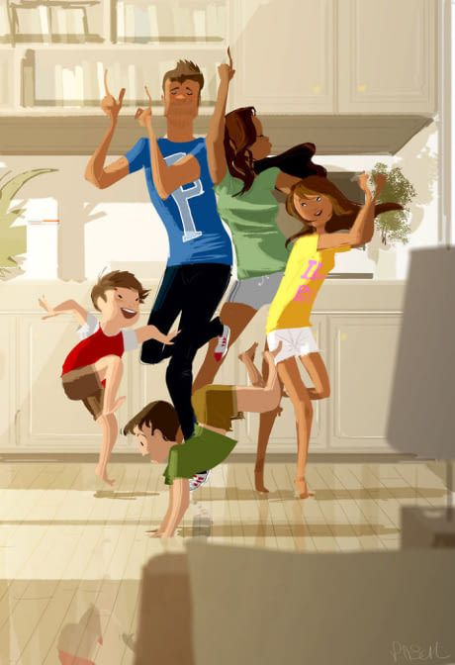
Ayrılık ve kavuşma anları çok değerlidir.
Ayrılık anlarını uzun tutmamak önemlidir.
Bu anlara dair özel ritüeller (eline yıldız çizme..), hareketler, veda ve kavuşma dansı/şarkısı/oyunu çocuklara ayrılığı daha kolay yaşanabilir hale getirmektedir.

Slide 12
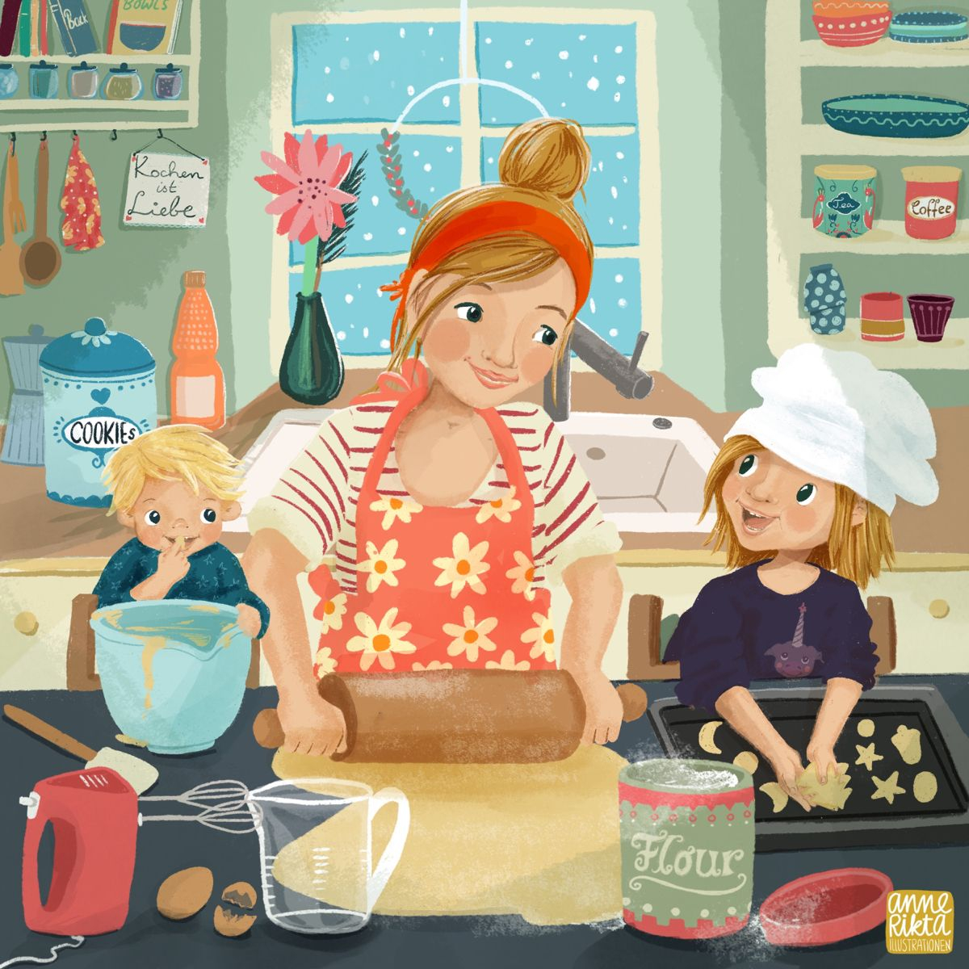
“Okula gidersen....” ile başlayan ve “gideriz/alırım...” ile sonlanan, ödül içeren cümleler kurmamak
Onun yerine “Okuldan döndüğünde dondurma yemek/en sevdiğin oyunu oynamak/kurabiye yapmak/parka gitmek için seni heyecanla bekliyor olacağım” gibi aslında günlük rutinin parçası olan, olağan aktiviteleri içeren cümleler kurmak süreci destekler.

Slide 13
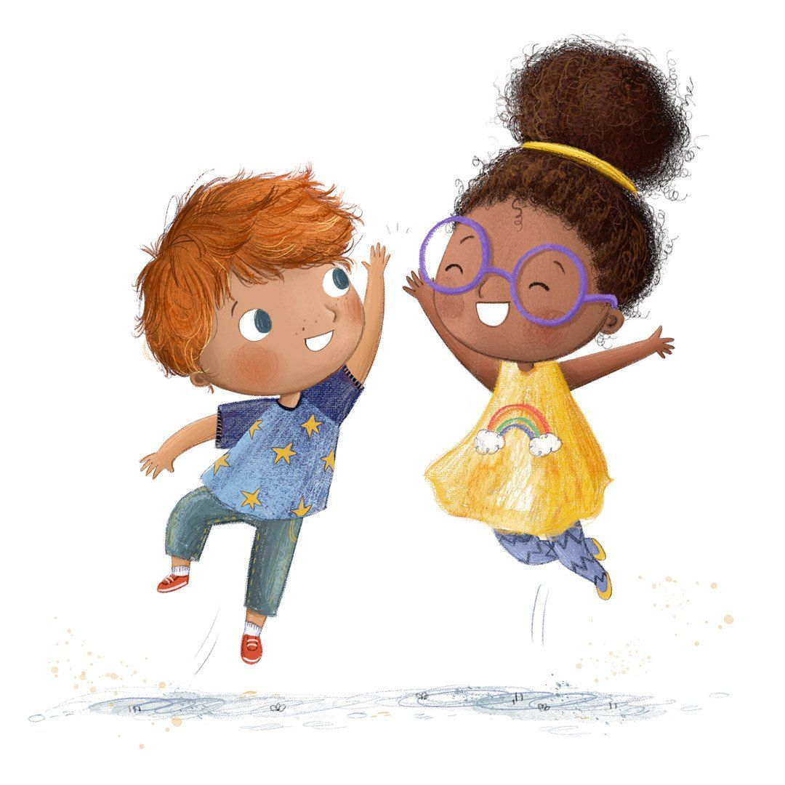
Çocukların okula alışmasındaki önemli etkenlerden biri de arkadaştır.
Bu yüzden çocuklarınızın sosyalleşmesini destekleyin ve okul dışında da okul arkadaşlarıyla buluşmalar organize edin.

Slide 14
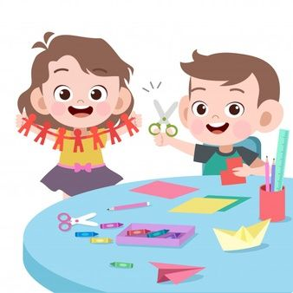
“Ne yedin, ne içtin, öğretmenin ne dedi, nasıl davrandı, sana kızdı mı, oyuna aldılar mı, ağladın mı? Okula gideceksin di mi? ’’ gibi yönlendirici sorular sormamak.
“Bugün nasıldı? Neler yaptınız? Seni en çok ne eğlendirdi” gibi açık uçlu ve yönlendirici olmayan soruların sorulması ve sizin de gününüzü anlatarak onu anlatmaya teşvik ettiğiniz diyaloglar kurmak.

Slide 15
Ayrışma bir günde olmaz, süreç gerektirir.
Ayrışma mesajlarını çocuklara her açıdan iletmek önemlidir.
“Öğretmenimizi sevdik”, “babamız gelecek”, “Arkadaşlarımızla tanıştık” “Okulumuz güzel”, “yemeğimiz bitti”, “tuvaletimiz geldi” vb. söylemler bile çocukları ayrışmasını güçleştiren bir alt mesaj içermektedir.

Slide 16
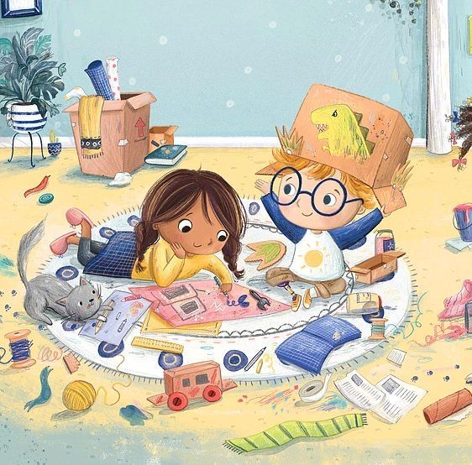
Oyun; çocukların keşfetme hayatı deneyimleme ve iyileşme aracıdır.

Slide 17
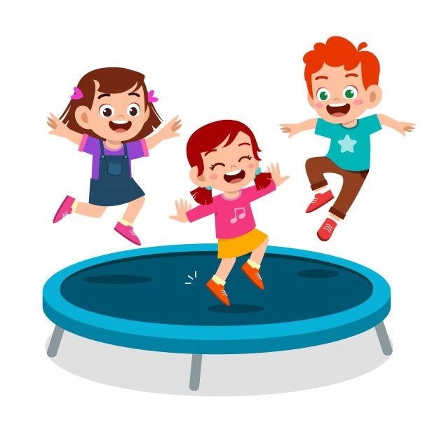
Okula gitmeden hemen önce evde, yolda bol kahkahalı, eğlenceli, komik, saçma oyun oynayarak gerginliği atmak
Okul dışındaki zamanlarda bol bakışmalı, fiziksel temaslı zamanlar geçirmek sürece olumlu katkı sağlayacaktır.
Bunlara ek olarak atlama- zıplama- tırmanma mücadele içeren oyunlar çocukların bedensel gerginliklerini atmaları için çok değerlidir.

Slide 18
Kaynakça
Görseller internet açık kaynaklarından alıntıdır.
Sununun içeriği "Okullarda Bağlanma Odaklı Oryantasyon Programı Eğitimi" ve farklı eğitim notlarından düzenlenmiştir.

Slide 19
Güzel bir eğitim öğretim yılı olması dileğiyle..
Dinlediğiniz için teşekkürler

